Slide 1
软件过程及过程模型

Slide 2




在一个脏乱不堪的厨房里，使用过时的食品加工设备能献上你所期望的美味又健康的食品吗？
一个未经培训的厨师，能为你送上可口的美食吗？
一群没有纪律性，无人可管束的厨师所在的厨房能为你做出期望的、口味一致的食品吗？
全聚德的故事

Slide 3




no艺术总监
no乐谱
no练习
各奏各

Slide 4


如果让你来组织一个软件项目的开发，你认为首先你所关注的问题是什么？

Slide 5




案例角色和人物
小王：软件项目负责人
老王：公司技术老总
开发小组:小李、老赵、小田、小谢

Slide 6
任务
  负责组织**大学图书馆管理系统的开发
时间限制
  6个月
人员
  4个技术人员
成本
  控制在40万元之内
老王
小王

Slide 7
小王的长处
  精湛的技术，尤其是软件设计和程序设计技术
  丰富的软件开发经验，参加过许多项目的开发
  有成功的项目开发案例，对个人技术信心十足
小王的欠缺
  从来没有完整组织过一个软件项目的开发，不知道如何开展软件项目的开发工作以及需要注意哪些问题

Slide 8
由于时间紧迫，小王需要马上展开软件项目的开发工作，但是它现在面临一系列头痛的问题
  软件项目的开发要做哪些方面的工作
  这些工作应该按照什么样的次序开展进行？这些工作完成后将产生什么样的结果？按照什么样的规范来书写这些内容
  如何让员工知道要做哪些工作
  小王的头脑中没有一个清晰、系统的认识
  根据以往的经验，他认为需要去制订一个清晰、详细、完整的软件开发过程

Slide 9


针对一个给定目的地一系列操作步骤－－(IEEE-STD-610)
例如
  目的：去梁家巷
  操作步骤：去钟楼公共汽车站，乘650路汽车
每个过程都有明确的目的以及具体的操作步骤，操作步骤说明了有哪些操作以及按照什么样的方式来执行操作
Notes:
What is it? When you work to build a product or system, it’s important to go through a series of predictable steps—a road map that helps you create a timely, high-quality result. the road map that you follow is called a software process.
Who does it? Software engineers and their managers adapt the process to their needs and then follow it.
Why is it important? Because it provides stability, control and organization to an activity that can, if left uncontrolled, become quite chaotic. However, a modern software engineering approach must be “agile.” It must demand only those activities, controls, and documentation that are appropriate for the project team and the product that is to be produced.
What are the steps? At a detailed level, the process that you adopt depends on the software that you’re building.
What is the work product? From the point of view of a software engineer, the work products are the programs, documents, and data that are produced as a consequence of the activities and tasks defined by the process.
How do I ensure that I’ve done it right? There are a number of software process assessment mechanisms that enable organizations to determine the “maturity” of their software process. However, the quality, timeliness, and long-term viability of the product you build are the best indicators of the efficacy of the process that you use.
We define a software process as a framework for the tasks that are required to build high-quality software.

Slide 10
Watts Humphrey, Managing the Software Process, 1989
“为了解决软件问题，重要的第一步就是
将整个软件开发任务看作一个
可控的、可度量的以及可改进的过程。”

Slide 11

tools
methods
process
a “quality” focus
Notes:
A quality focus is the bedrock that supports software engineering.

Slide 12
课堂练习
说出你经历的项目都有哪些过程？

Slide 13
什么是软件过程？
（教材）一个为创建高质量软件所需要完成的活动、动作和任务的框架 。
（百度百科）一个为建造高质量软件所需完成的任务的框架，即形成软件产品的一系列步骤，包括中间产品、资源、角色及过程中采取的方法、工具等范畴。

Slide 14

一个混沌的过程
顾 客
The work is
done
quite
well
可接受的产品
输 入
返 工

Slide 15
妥善定义的过程
软 件 开 发 活 动
In
Out
/
/
/
/
/
/
质量目标 和
支持活动的计划
质 量 门

Slide 16
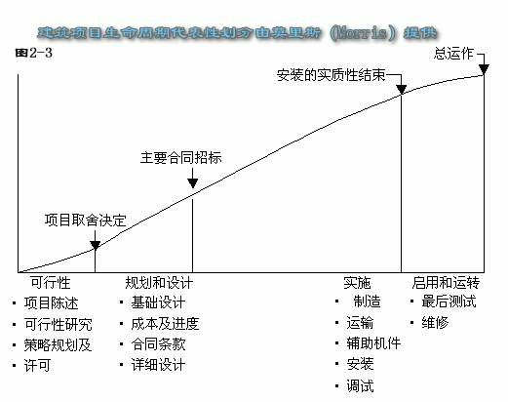
建筑工程类项目典型生存期模型
chapter__1

Slide 17
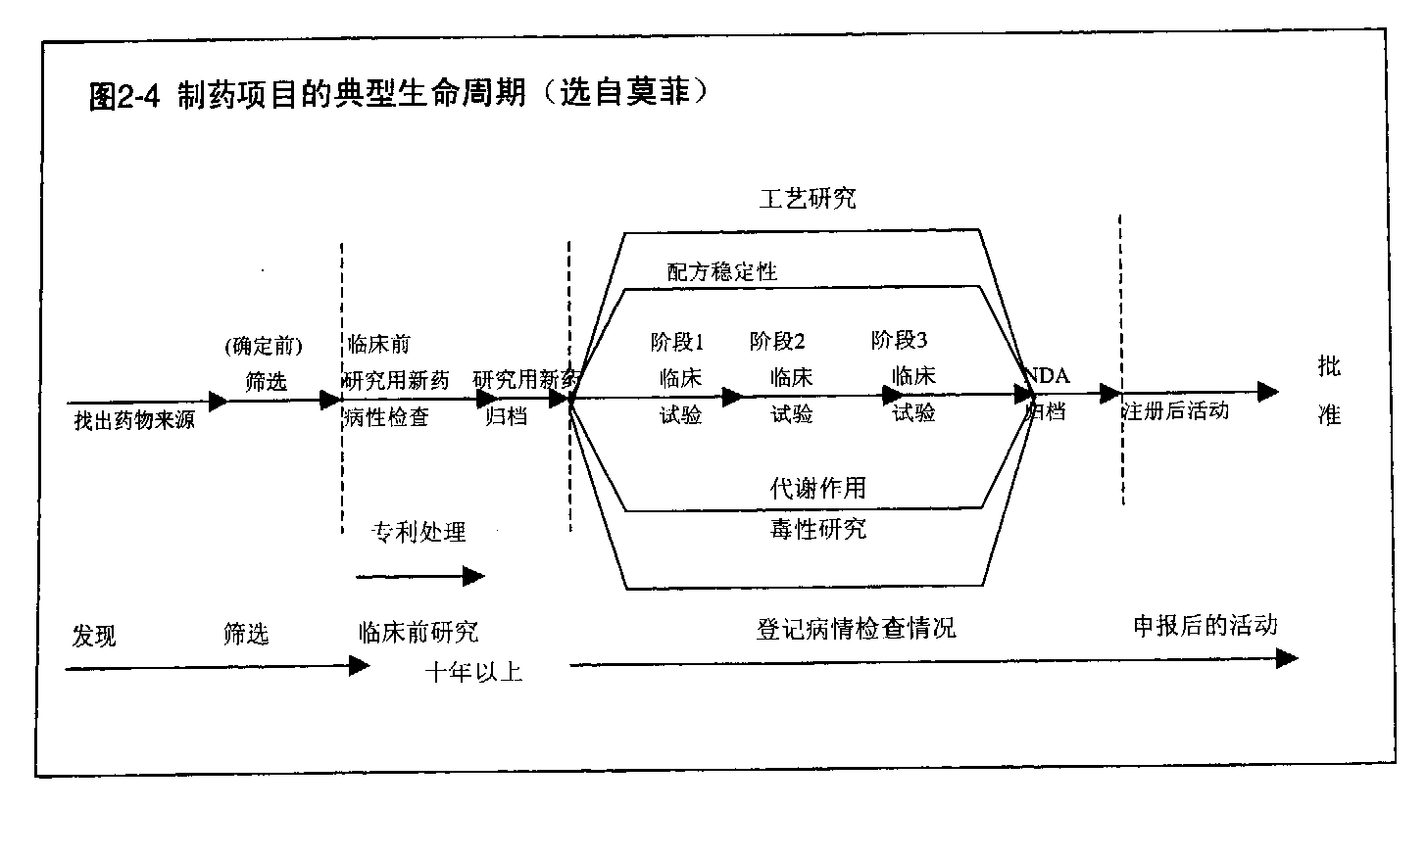
制药项目典型生存期模型
chapter__1

Slide 18
软件过程模型
也称软件开发模型 或 软件生存周期模型
是软件生存周期中一系列有序的软件开发活动的流程，是软件开发全部活动的结构框架。
对一个软件的开发无论其大小，都需要选择一个合适的软件过程模型，主要根据软件的类型、规模，开发方法、开发环境等多种因素来确定。

Slide 19
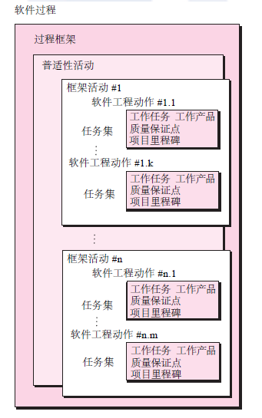
过程框架

Slide 20
通用活动
  沟通：包含了与客户(和其他共利益者)之间大量的交流和协作，还包括需求获取以及其他相关活动。
  策划：指为后续的软件工程工作制定计划。它描述了需要执行的技术任务、可能的风险、资源需求、工作产品和工作进度计划。
  建模：包括创建模型和设计两方面。创建模型有助于客户和开发人员更好地理解软件需求；设计可以实现需求。
  构建：包括编码(手写或自动生成)和测试。
  部署：软件(全部或者完成的部分)交付到用户，用户对其进行评测并给出反馈意见。

Slide 21
通用过程模型-框架活动
沟通
策划
建模
  需求分析
  设计
构建
  编码
  测试
部署
Notes:
具体沟通包含的动作，个人小型软件项目，需求简单，沟通活动加单，可能电话或一封邮件

Slide 22
如何理解动作和任务
比如 沟通活动
具体沟通包含的动作，个人小型软件项目，需求简单，沟通活动简单，可能包含一个电话或一封邮件动作
  电话动作包含的主要任务（集）：
    （1）通过电话与客户联系
    （2）讨论需求做记录
    （3）将记录整理为简单书面需求
    （4）通过email请客户认可
Notes:
复杂项目：沟通包括不同动作：起始、需求获取、需求细化、协商、规格说明和确认

Slide 23
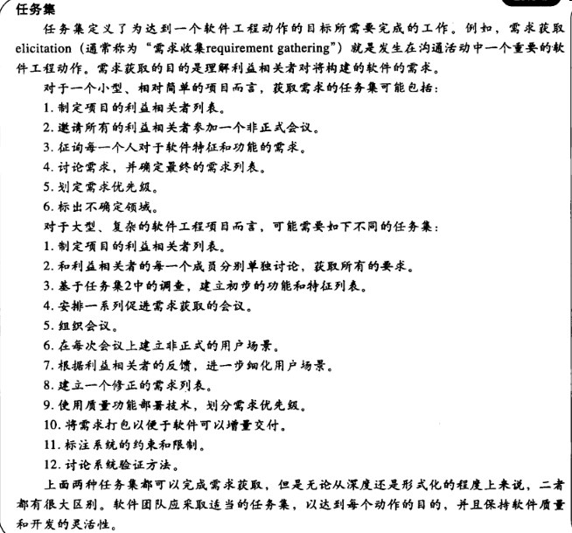

Slide 24
普适性活动
软件项目跟踪和控制
风险管理
软件质量保证
技术评审
测量
软件配置管理
可复用管理
工作产品的准备和生产

Slide 25
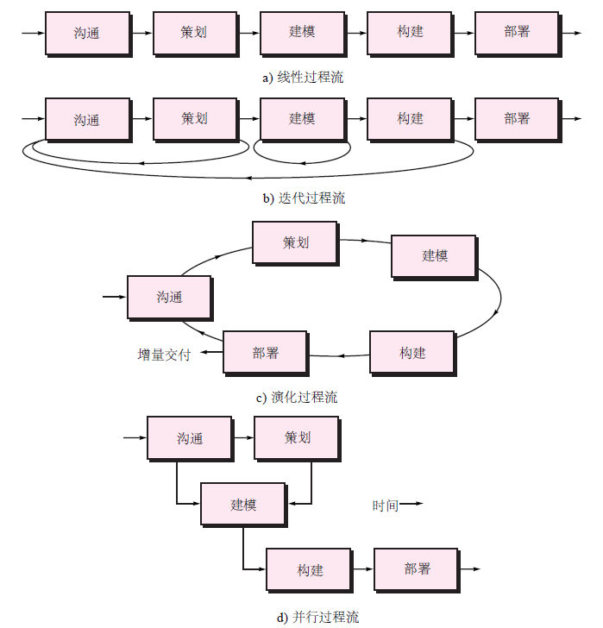
过程流

Slide 26
过程模型
传统过程模型（惯用过程模型）
  写了再改模型
  瀑布模型
  增量过程模型
  演化过程模型
    原型开发模型
    螺旋模型
    并发模型
专用开发模型
  基于构件的开发 面向方面的开发

Slide 27
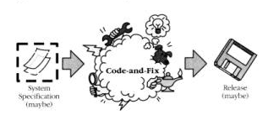
写了再改模型Code-and-fix
好处, 不需要太多其他准备或相关知识, 大家上来就写代码, 也许就能写出来, 写不出来就改, 也许能改好。

Slide 28
过程模型
传统过程模型（惯用过程模型）
  写了再改模型
  瀑布模型
  增量过程模型
  演化过程模型
    原型开发模型
    螺旋模型
    并发模型
专用开发模型
  基于构件的开发 面向方面的开发

Slide 29

瀑布模型
Winston Royce在软件生命周期概念的基础上，于1970年提出了著名的“瀑布模型”
瀑布模型将软件生命周期划分为软件计划、需求分析、设计、实现、测试、运行和维护等阶段，规定了它们自上而下、相互衔接的固定次序，如同瀑布流水逐级下落。

Slide 30
瀑布模型（Waterfall Model)
所有过程模型的祖宗
项目从开始到结束按照一定的顺序执行
瀑布模型是文档驱动的，各个阶段有顺序也不交叉
Roger Du@SEI of ECNU

Slide 31
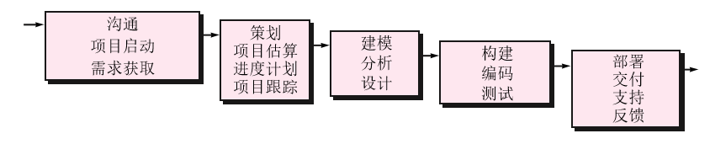
瀑布模型

Slide 32
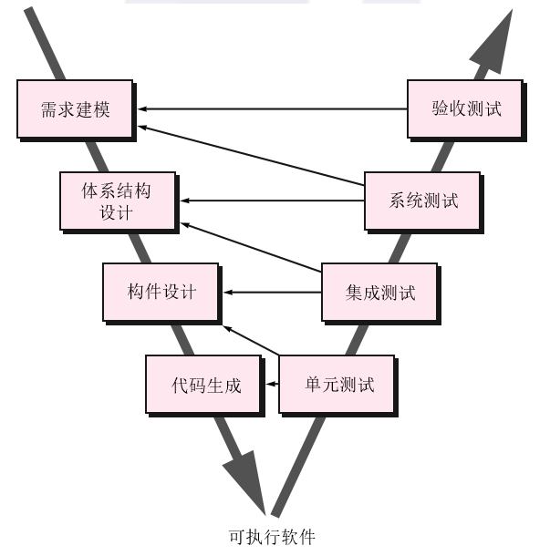
瀑布模型的变体--V模型

Slide 33
瀑布模型的特点
阶段间具有顺序性和依赖性
推迟实现的观点
质量保证的观点

Slide 34
适合瀑布模型的项目特征
需求
很明确 固定
方案
工作流程 线性
类似项目
短期项目等
chapter__3

Slide 35
瀑布模型的优点
可强迫开发人员采用规范的方法（例如，结构化技术）。
要求每个阶段交出的所有产品都必须经过质量保证小组的仔细验证。
严格地规定了每个阶段必须提交的文档。
瀑布模型的成功在很大程度上是由于它基本上是一种文档驱动的模型。

Slide 36

课堂讨论
瀑布模型存在什么问题？

Slide 37
瀑布模型的问题
难以应对需求变化：客户难以准确表达需求，软件团队很难准确理解需求。
过于理想：实际项目很少按照该模型给出的顺序进行；
风险太大：用户必须有耐心，等到系统开发完成才能见到软件；
阻塞状态：开发者常常被不必要地耽搁。

Slide 38
One Example -制造汽车
用户 提出要发动机, 车身, 车窗, 方向盘, 加速踏板, 刹车, 手刹, 座位, 车灯
生产商按照瀑布模型流程给生产, 六个月后交付。
看到样车后…
用户提出 – 我当初忘了一件小事, 要有倒车灯
  当倒车的时候, 倒车灯会亮
生产商说:
  我要重新设计车尾部， 加上倒车灯，把车底拆开，安装线路, 修改传动装置把倒车档和倒车灯联系起来。。。我几乎得重新开始呀
用户说: 这不是很小的一件事么?

Slide 39
瀑布模型的适用场合
需求相当稳定，客户需求被全面的了解风险管理。
开发团队对于应用领域非常熟悉。
外部环境的不可控因素很少。
小型清晰的项目。

Slide 40
课堂讨论 采用什么样的过程模型
场景一：外包项目，做过类似项目，需要阶段验收
Notes:
针对从需求定义一直到编码阶段，每个阶段都有对应的测试验收。如果画成图，就是下面这个样子的。
假如你现在是一家外包公司，你可以采用瀑布模型开发，但是甲方需要对你项目的每个阶段进行验收测试，以确认你是不是达到要求。

Slide 41
讨论
问题：假设要求你开发ー个软件，该软件的功能是把读入的浮点数开平方，所得到的结果应该精确到小数点后4位。你打算采用哪种软件过程模型？为什么？
Notes:
答：采用瀑布模型。
该问题需求明确，不太可能发生变化。

Slide 43
过程模型
传统过程模型（惯用过程模型）
  写了再改模型
  瀑布模型
  演化过程模型
    原型开发模型
    螺旋模型
    并发模型
  增量过程模型
专用开发模型
  基于构件的开发 面向方面的开发

Slide 44
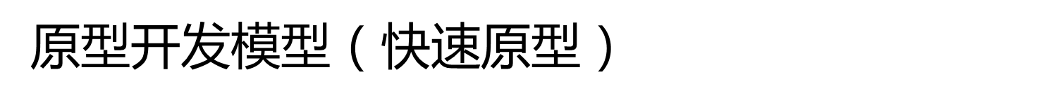
原型开发模型的产生
- 瀑布模型将软件生命周期划分成独立串行的几个阶段，前一个阶段没有完成便无法开始下一阶段的工作。
- 然而完整而准确的需求规格说明是很难得到的，因为：
  在开发早期用户往往对系统只有一个模糊的想法，很难完全准确地表达对系统的全面要求
  随着开发工作的推进，用户可能会产生新的要求
  开发者又可能在设计与实现的过程中遇到一些没有预料到的实际困难，需要以改变需求来解脱困境

Slide 45
类比理解
客户想要盖房子，但是他没想好要盖成什么样子，于是施工方就先搭了一栋彩钢房（就像工地里面搭的临时房子），让客户先用起来，然后再给反馈调整。
因为彩钢房搭建简单快速，改起来也相对容易。等到客户确定好需求，再在已经搭好的彩钢房的基础上完善，或者直接重新按照确定好的需求造房子。

Slide 46
原型开发模型
原型（prototype）是预期系统的一个可执行版本，它反映了系统性质（如功能、计算结果等）的一个选定的子集。
一个原型不必满足目标软件的所有约束，其目的是能快速、低成本地构建原型
被开发的原型应交付给客户试用，并收集客户的反馈意见，这些反馈意见可在下一轮迭代中对原型进行改进。在前一个原型需要改进，或者需要扩展其范围的时候，进入下一轮原型的迭代开发

Slide 47
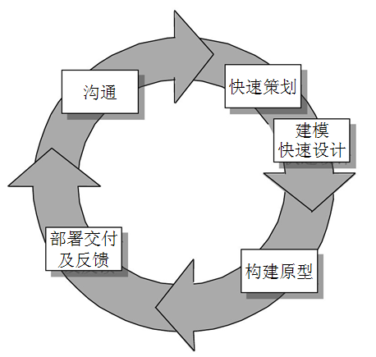
原型开发模型

Slide 48
原型开发应用举例
开发一个教务管理系统
  第一次迭代：完成基本的学籍管理、选课和成绩管理功能。（2周）（界面显示，数据可以不来自数据库）
    客户反馈：基本满意，符合操作习惯，但无权限和报表打印功能。
  第二次迭代：设计权限和报表打印格式等（2周），可以界面，数据也可以不来自数据库。
    客户反馈：报表打印格式不符合要求。
  第三次迭代：完善打印和权限控制功能。（2周）
    客户反馈：可以进行正式应用验证。

Slide 49
原型开发的优点
快速开发出可以演示的系统，方便了客户沟通。
采用迭代技术能够使开发者逐步弄清客户的需求。

Slide 50
原型法的缺点
用户有时误解了原型的角色，例如他们可能误解原形应该和真实系统一样可靠
缺少项目标准，进化原型法有点像编码修正
缺少控制，由于用户可能不断提出新要求，因而原型迭代的周期很难控制
额外的花费：研究结果表明构造一个原型可能需要10%额外花费
运行效率可能会受影响
原型法要求开发者与用户密切接触，有时这是不可能的。例如外包软件。

Slide 51
原型模型—存在的问题
用户似乎看到的是软件的工作版本，其实反映软件核心功能和交互，功能可以是不完整的，可靠性和性能要求不高，但开发速度可以很快。
开发者常常需要实现上的折衷，以使原型能够尽快工作。
快速原型开发往往是以牺牲质量为代价的
Notes:
用彩钢房这种方式盖房子虽然快，但是 房子质量不会太好，住的不算舒服，想有点个性化的风格也难。
用户似乎看到的是软件的工作版本，其实……原型只是“用口香糖和打包绳”拼凑起来的；为了使原型很快能够工作没有考虑软件的总体质量和长期的可靠性。当被告知该产品必须重建，才能使其达到高质量时，用户叫苦连天，会要求做“一些修改”，使原型成为最终的工作产品。如此，软件开发管理常常就放松了。
开发者常常需要实现上的折衷，以使原型能够尽快工作。一个不合适的操作系统或程序设计语言可能被采用，仅仅因为它是通用的和有名的；一个效率低的算法可能被使用，仅仅为了演示功能。经过一段时间之后，开发者可能对这些选择已经习惯了，忘记了他们不合适的所有原因。于是这些不理想的选择就成为了系统的组成部分。
虽然会出现问题，原型仍是软件工程的一个有效范型。关键是如何定义一开始的游戏规则，即用户和开发者两方面必须达成一致：原型被建造仅是为了定义需求，之后就该被抛弃（或至少部分抛弃），实际的软件在充分考虑了质量和可维护性之后才被开发。

Slide 52
在原型开发过程中，没有经过严谨的系统设计和规划，可靠性和性能都难以保障。所以在实际的软件项目中，针对原型模型的这种快速、低质量的特点，通常有两种处理策略：抛弃策略和附加策略。

Slide 53
原型的使用策略：
  废弃（throw away）策略
  主要用于探索型和实验型原型的开发。这些原型关注于目标系统的某些特性，而不是全部特性，开发这些原型时通常不考虑与探索或实验目的无关的功能、质量、结构等因素，这种原型通常被废丢，然后根据探索或实验的结果用良好的结构和设计思想重新设计目标系统
  追加（add on）策略
  主要用于演化型原型的开发。这种原型通常是实现了目标系统中已明确定义的特性的一个子集，通过对它的不断修改和扩充，逐步追加新的要求，最后使其演化成最终的目标系统

Slide 54
原型模型— 适用情况
项目需求不明确：用户定义了一组一般性目标，但不能标识出详细的输入、处理及输出需求；
需求不确定，容易变化：开发者可能不能确定算法的有效性、操作系统的适应性或人机交互的形式；
……
原型模型可能是最好的选择
Notes:
（1） 原型系统已经通过与用户交互而得到验证，据此产生的规格说明文档正确地描述了用户需求，因此，在开发过程的后续阶段不会因为发现了规格说明文档的错误而进行较大的返工。
（2） 开发人员通过建立原型系统已经学到了许多东西（至少知道了“系统不应该做什么，以及怎样不去做不该做的事情”），因此，在设计和编码阶段发生错误的可能性也比较小，这自然减少了在后续阶段需要改正前面阶段所犯错误的可能性。
软件产品一旦交付给用户使用之后，维护便开始了。根据所需完成的维护工作种类的不同，可能需要返回到需求分析、规格说明、设计或编码等不同阶段，如图1.4中虚线箭头所示。

Slide 55
哪些要进行原型化
人机界面
系统的功能或 算法原型

Slide 56
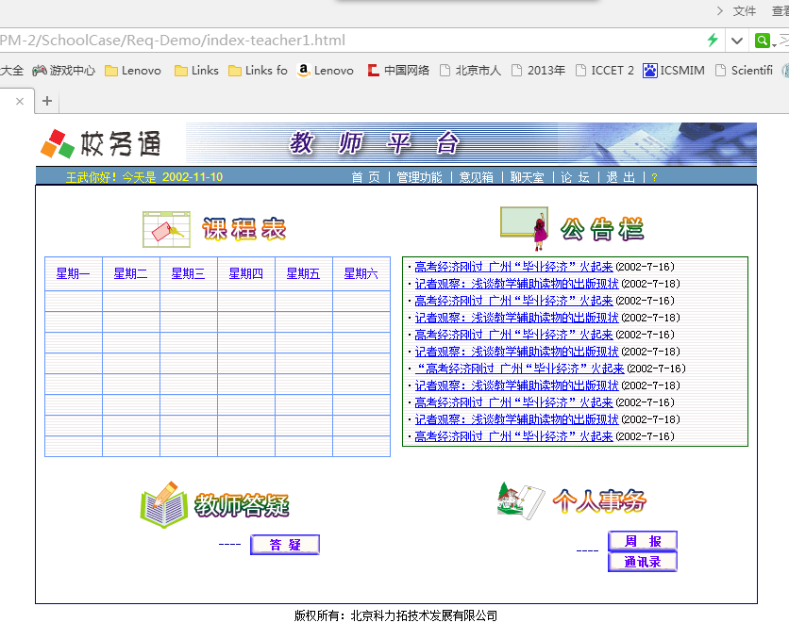
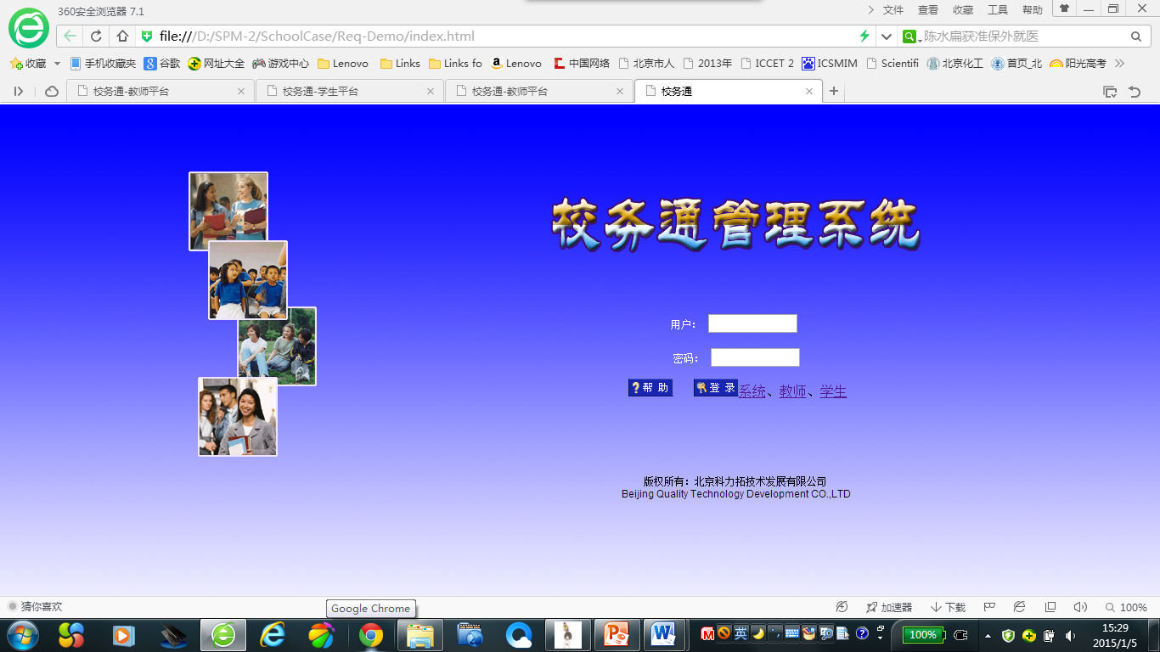
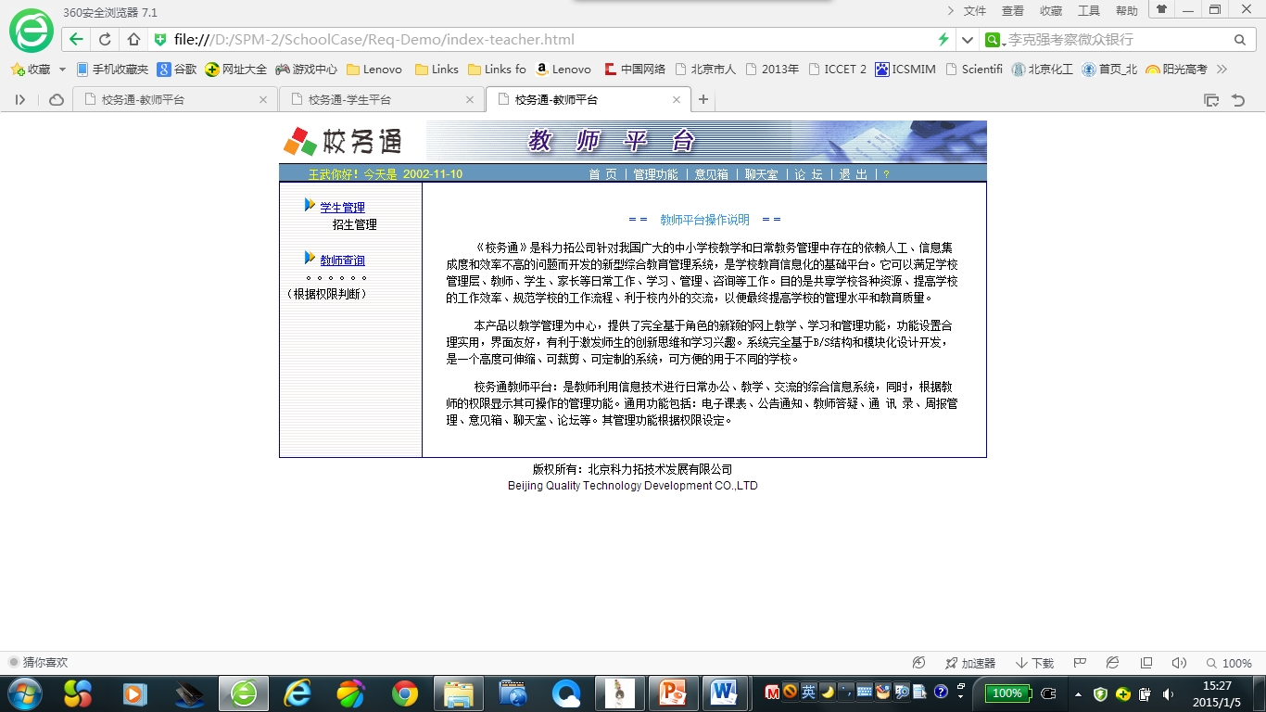
原型模型案例

Slide 57
原型设计工具
原型制作并不一定要像传统代码一样进行设计编码，有很多原型工具，像 Axure、墨刀等，简单的拖拽就可以实现简单的界面和交互，同样可以达到确认需求的目的。
Notes:
Axure -Ack-sure

Slide 58
软件风险是任何软件开发项目中都普遍存在的实际问题，项目越大，软件越复杂，承担该项目所冒的风险也越大。例如：
产品交付给用户后用户可能不满意；
到了预定的交付日期软件可能还未开发出来；
实际的开发成本可能超过预算；
产品完成前一些关键的开发人员
“跳槽”了；
产品投入市场之前竞争对手发布
了一个功能相近、价格更低的软
件等。

Slide 59
螺旋模型
Boehm于1988年提出，是一种演化过程模型，主要针对大型软件项目的开发。
风险驱动的软件开发模型
  采用循环的方式，逐步加深系统定义和实现的深度
  确定一系列里程碑，确保stakeholders都支持系统解决方案
  第一圈一般开发出产品的规格说明，接下来开发产品的原型系统，并在每次迭代中逐步完善，开发不同的软件版本
结合了原型的迭代性质和瀑布模型的可控性、系统性特点。

Slide 60
螺旋模型的基本思想
使用原型及其他方法来尽量降低风险。
结合原型的迭代和 瀑布的系统和可控性特点

Slide 61
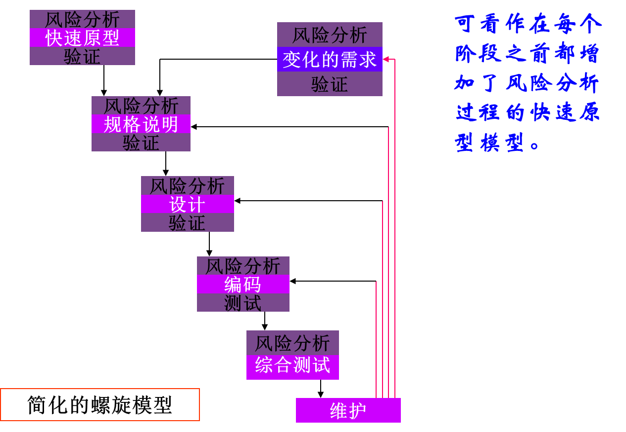

Slide 62
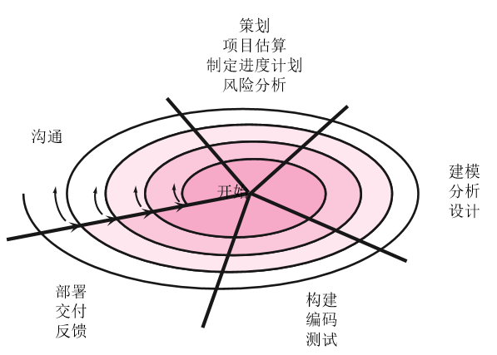
螺旋模型示意图

Slide 63
螺旋模型的优点
结合了原型的迭代性质与瀑布模型的系统性和可控性，是一种风险驱动型的过程模型。
采用循环的方式逐步加深系统定义和实现的深度，同时更好地理解、应对和降低风险。
确定一系列里程碑，确保各方都得到可行的系统解决方案。
始终保持可操作性，直到软件生命周期的结束。
风险驱动。

Slide 64
螺旋模型存在的问题
螺旋模型依赖大量的风险评估专家来保证成功。如果有较大的风险没有被发现和管理，肯定会发生问题。
软件开发人员应该擅长寻找可能的风险，准确的分析风险，否则将会带来更大的风险。
增加了风险管理成本

Slide 65
课堂练习 采用什么样的软件过程模型
场景：项目风险高，随时可能会中断，如果你现在要做一个风险很高的项目，客户可能随时不给你钱了。
Notes:
如果你现在要做一个风险很高的项目，客户可能随时不给你钱了。这种情况下，如果采用传统瀑布模型，无疑风险很高，可能做完的时候才发现客户给不了钱，损失就很大了！
这种情况，基于增量模型或者迭代模型进行开发，就可以有效降低风险。你需要注意的是，在每次交付的时候，要同时做一个风险评估，如果风险过大就不继续后续开发了，及时止损。

Slide 66
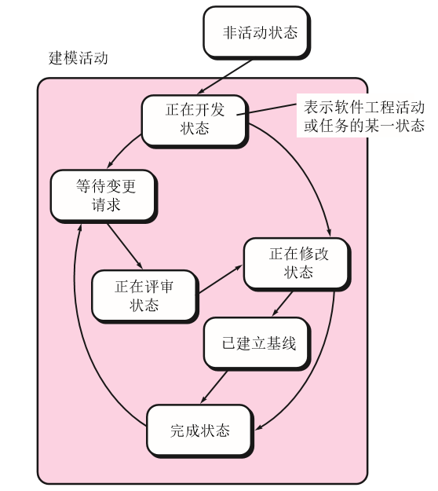
演化模型: 并行模型
适合于不同的团队共同开发系统
可以表示为一系列框架活动、软件工程动作和任务以及相应的状态。
定义了一系列事件，这些事件将触发软件工程活动、动作或者任务状态的转换。

Slide 67
课堂讨论
油田企业有开发物资管理系统需求，但油田企业只能大概描述他们的功能，需要什么输入和输出，具体做成什么样子，如何进行输入，如何进行输出不清楚，你作为项目负责人，经过调研获得了一些输入和输出报表等，下面你们要开发这个系统，你打算采用什么样的开发过程模型，为什么？

Slide 69
过程模型
传统过程模型（惯用过程模型）
  写了再改模型
  瀑布模型
  演化过程模型
    原型开发模型
    螺旋模型
    并发模型
  增量过程模型
专用开发模型
  基于构件的开发 面向方面的开发

Slide 70
如果拿盖房子来比喻，先盖卫生间，然后盖厨房，再是卧室。
盖卫生间的时候，也要先分析需求，然后设计，再实施，最后验收。有时候也可以多模块并行，例如同时盖卫生间和厨房，前提是模块之间不能有依赖关系，比如，你不可能先盖二楼再盖一楼。

Slide 71
增量模型
增量模型以迭代的方式运用瀑布模型。
随着时间的推移，发布一系列称为增量的版本，随着每个版本的交付，逐步为用户提供更多的功能。

Slide 72
增量模型是把待开发的软件系统模块化，然后在每个小模块的开发过程中，应用一个小瀑布模型，对这个模块进行需求分析、设计、编码和测试。相对瀑布模型而言，增量模型周期更短，不需要一次性把整个软件产品交付给客户，而是分批次交付。

Slide 73
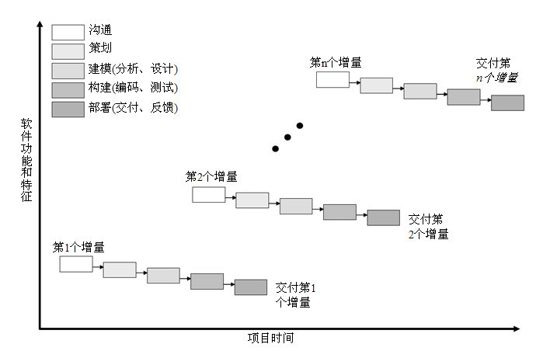
增量模型

Slide 74
增量式交付
软件概念
需求分析
构架设计
增量式阶段1：详细设计，编码，调试……
增量式阶段2：详细设计，编码，调试……

Slide 75
增量模型：Incremental Model
第一增量
第二增量
第三增量
……
核心功能
核心功能
核心功能
1
1
1
1
2
2
1
1
2
2
3
3
chapter__3
Notes:
提交 核心功能 一个增量

Slide 76
增量模型的使用方法
软件被作为一系列的增量来进行开发，每一个增量都提交一个可以操作的产品，可供用户评估。
第一个增量往往是核心产品：满足了基本的需求，但是缺少附加的特性。
客户使用上一个增量的提交物并进行评价，制定下一个增量计划，说明需要增加的特性和功能。
重复上述过程，直到最终产品产生为止。

Slide 77
增量模型应用举例
应用举例：开发一个类似于Word的字处理软件。
  增量1：提供基本的文件管理、编辑和文档生成功能。
  增量2：提供高级的文档编辑功能。
  增量3：实现拼写和语法检查功能。
  增量4：完成高级的页面排版功能。

Slide 78
增量模型应用举例
基于增量模型开发一个购物网站（例）
  增量1：用户注册、基本的搜索及结果展示，购物及结算（核心模块）
  增量2：后台的统计、分析功能，了解大概的销售情况
  增量3：智能化分析模块，实现书籍的自动推荐
  增量4：会员管理等其他功能，增强网站的凝聚力。

Slide 79
增量模型的优点
提高对用户需求的响应：用户看到可操作的早期版本后会提出一些建议和需求，可以在后续增量中调整。
人员分配灵活：如果找不到足够的开发人员，可采用增量模型，早期的增量由少量人员实现，如果客户反响较好，则在下一个增量中投入更多的人力。
可规避技术风险：不确定的功能放在后面开发。

Slide 80
增量模型存在的问题
每个附加的增量并入现有的软件时，必须不破坏原来已构造好的东西。
加入新增量时应简单、方便 ——软件的体系结构应当是开放的。
仍然无法处理需求发生变更的情况。
管理人员须有足够的技术能力来协调好各增量之间的关系。
难以确定所有版本共需的公用模块。

Slide 81
适合增量模型的项目特征
需求
基本明确,可能发生变化
市场、用户
对于市场和用户把握需要逐步了解
系统改造
需要一步一步实施，模块分批次交付
chapter__3

Slide 82
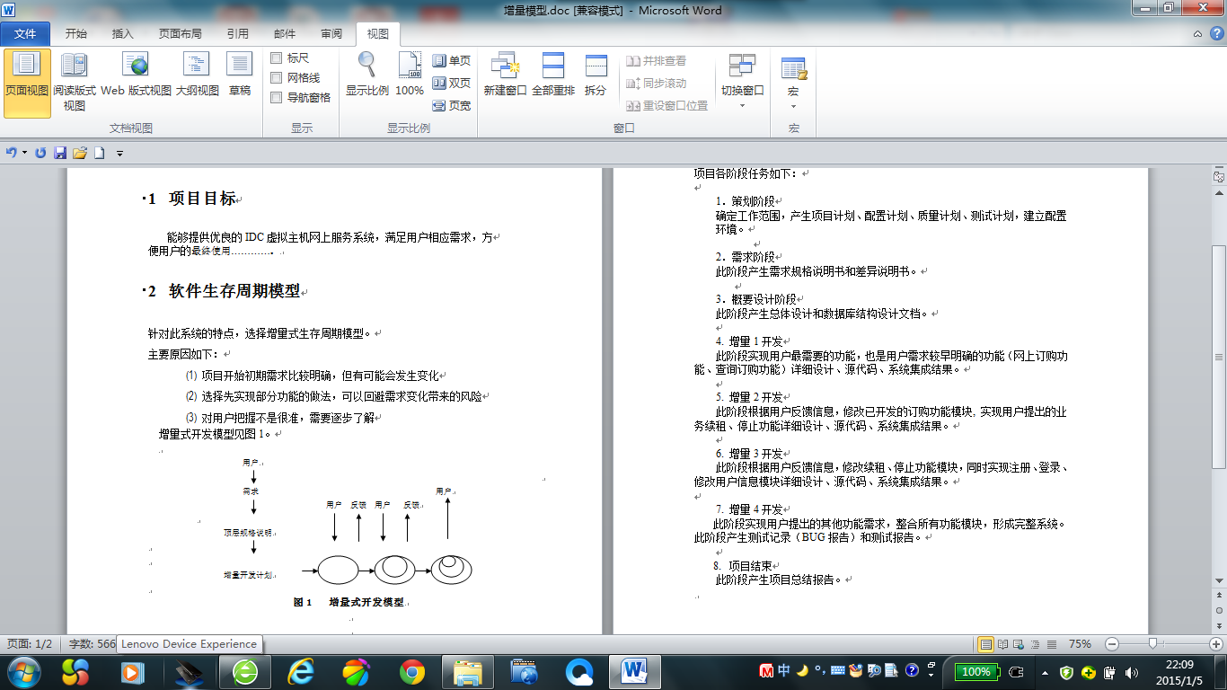
增量模型实例
chapter__3

Slide 83
课堂讨论 采用什么样的过程模型
场景：山寨一款软件产品，希望能快速上线发布
Notes:
其实软件行业山寨的案例不少，山寨项目的特点是，项目需求是明确的，不会有什么变化，这时候就可以选择·增量模型，划分好模块，先实现核心模块，发布可运行版本，再增量发布其他模块。多模块可以同步开发。

Slide 84
讨论
问题：假设你被任命为一家软件公司的项目负责人，你的工作是管理该公司已被广泛应用的字处理软件的新版本开发。由于市场竞争激烈，公司规定了严格的完成期限并且已对外公布。你打算采用哪种软件过程模型？为什么？
Notes:
答：采用增量模型。
对这个项目的一个重要要求是，严格按照已对外公布了的日期完成产品开发工作，因此，选择生命周期模型时、应该着重考虑哪种模型有助于加快产品开发的进度。使用增量模型开发软件时可以并行完成开发工作，因此能够加快开发进度。
这个项目是开发该公司已被广泛应用的字处理软件的新版本，从上述事实至少可以得出3点结论：第一，旧版本相当于一个原型，通过收集用户对旧版本的反映，较容易确定对新版本的需求，没必要再专门建立一个原型系统来分析用户的需求；第二，该公司的软件工程师对字处理软件很熟悉，有开发字处理软件的丰富经验，具有采用增量模型开发新版字处理软件所需要的技术水平；第三，该软件受到广大用户的喜爱，今后很可能还要开发更新的版本，因此，应该把该软件的体系结构设计成开放式的，以利于今后的改进和扩充。

Slide 86
过程模型
传统过程模型（惯用过程模型）
  写了再改模型
  瀑布模型
  演化过程模型
    原型开发模型
    螺旋模型
    并发模型
  增量过程模型
专用开发模型
  基于构件的开发 面向方面的开发

Slide 87
专用过程模型
基于构件的开发—能够使软件复用
形式化方法—注重需求的数学规格说明
面向方面的软件开发（AOSD)—为定义、说明、设计和构建方面提供过程和方法 (AOP,面向方面编程），将系统通用功能与业务逻辑分离，关注系统通用功能（可以贯穿整个软件系统，比如登录，日志，安全，数据库访问）
统一过程（UP）—一种“用例驱动、以构架为中心的迭代和增量”，软件过程和统一建模语言(UML)紧密结合

Slide 88
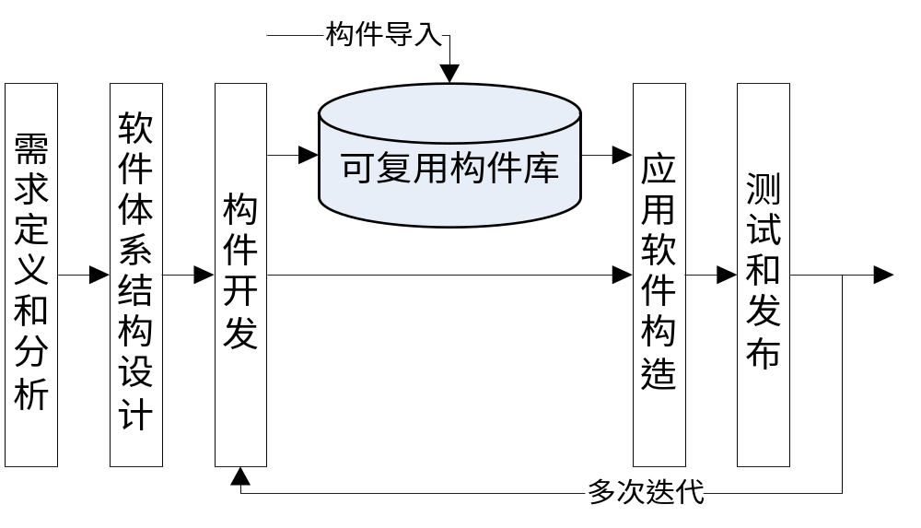
基于构件的开发
是在一定构件模型的支持下，复用构件库中的一个或多个软件构件，通过组合手段（集成）高效率、高质量地构造应用软件系统的过程。
软件复用方法的最高境界。

Slide 89
优点：
  - 充分利用软件复用，提高了软件开发的效率。
  - 允许多个项目同时开发，降低了费用，提高了可维护性，可实现分步提交软件产品。
缺点：
  - 缺乏通用的构件组装结构标准，风险较大；
  - 构件可重用性和系统高效性之间不易协调；
  - 由于过分依赖于构件，构件质量影响着最终产品的质量。

Slide 90
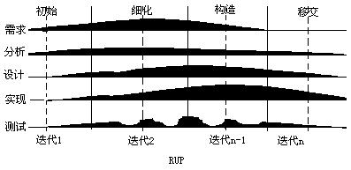
软件工程
Software Engineering
基于UML的统一建模过程——RUP
RUP的阶段论
RUP包括初始、细化、构造和移交4个阶段，每个阶段又分若干次迭代，每次迭代都有一个核心工作流（包括5个活动：需求、分析、设计、实现、测试），如下图：

Slide 91
软件工程
Software Engineering
基于UML的统一建模过程——RUP
1.初始阶段
对需求有一个大概了解，确定系统中的大多数用例和脚角，但此时用例是简要的；
划分主要子系统，给出系统体系结构概貌；
分析项目执行的风险；
考虑时间、经费、技术、项目规模和效益等因素；
定制出开发计划。

Slide 92
软件工程
Software Engineering
基于UML的统一建模过程——RUP
2.细化阶段
识别出大多数剩余的用例。对当前迭代的每个用例进行细化，分析用例处理流程、状态细节以及可能发生的状态改变。细化流程时，可以使用程序框图和协作图，还可以使用活动图、类图分析用例对风险的处理。主要工作：
需求风险 考虑项目的目标是否偏离了用户的需求。为了解决需求风险要充分了解用户需求以及各需求的优先级，还应尽量列出所有的用例，并要建立领域的概念模型。
技术风险 通过建立原型等方法，考察所选的技术方案是否可行；
技能风险 考虑实施项目的人员素质能否胜任项目的要求；
政策风险 考虑政策性的因素对项目的影响；
进行高层分析和设计，并做出结构性决策；
所产生的简要体系结构包括用例列表、领域概念模型和技术平台等，以后的阶段对细化阶段建立的体系结构不能进行过大的变动；
为构造阶段定制计划。

Slide 93
Software Engineering
基于UML的统一建模过程——RUP
3.构造阶段
识别出剩余的用例。每一次迭代开发都针对用例进行分析、设计、编码、测试和集成过程，所得到的产品满足项目需求的一个子集。由于细化阶段的软件设计已经完成，这样各个项目组可以并发开发。
在代码完成后，要保证其符合标准和设计规则，并要进行质量检查。对于新出现的变化，要通过逆向工具把代码转换成模型，对模型进行修改、再重新产生代码，以保证软件与模型同步。
此阶段要建立类图、协作图和配置图；如一个类具有复杂的生命周期，可绘制状态图；如算法特别复杂，可绘制活动图。

Slide 94
Software Engineering
基于UML的统一建模过程——RUP
4.移交阶段
这一阶段完成最后的软件产品和最后的验收测试，并完成用户文档编制以及用户培训等工作。

Slide 95
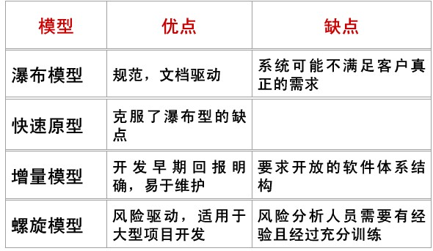
几种模型比较

Slide 96
思考：应该采用什么过程模型？
客户不太清楚待开发的系统需要提供什么服务
开发团队了解待开发软件的相关领域知识，尽管此系统庞大，但其较已经开发的系统差异并不大。
软件的功能是把读入的浮点数开平方，所得到的结果应该精确到小数点后4位。
开发一个已发布软件的新版本，公司规定了严格的完成期限，并对外公布。
汽车防锁死刹车控制系统
一个位于火车站的交互式火车车次查询系统
Notes:
(1)原型 （2）瀑布 （3）瀑布 （4）增量 （5）螺旋 （6） 原型

Slide 97
思考与讨论
问题1：开发质量“足够好”的软件，有什么优点和缺点？
问题2：我们可以证明一个软件构件甚至整个程序的正确性（形式化方法），可是为什么并不是每个人都这样做？
Notes:
问题1：高质量意味工作量增加，即成本增加、开发时间延长。
问题2：形式化方法开发非常耗时、成本高、对开发人员的技术水平要求高。

Slide 98
课堂讨论
请对比分析“瀑布模型”和“原型模型”的特点。
Notes:
正确答案：
瀑布模型对软件的每项功能在需求分析、设计时就给出了实现的具体方案,所以用瀑布模型,整个软件的设计框架很清晰,每一步也很明确,软件工作者也很清楚自己的分工。但由于它规定过于明确,用户需求有变化时,这个模型改动较难,其中一个环节出错,下面的很多内容都会出错,而且是到交付客户时才知道,这样的代价是巨大的;而原型模型是跟瀑布模型是完全不一样的,它一开始时没有很好的对整个系统做很全面的分析,设计,而就就其中的某些基本功能实现一个雏形,然后马上给用户看,再改,它就是将经典软件生命周期几个阶段做成了循环,进行多次,这样可以很好避免功能上与用户需求有出入的错误,相比瀑布模型更具有弹性,但它的缺点就是对客户来说一开始就没有完整的功能实现出来,对一些功能比较固定的软件开说,这是没必要的。

Slide 99
课堂练习
软件过程模型有多种，下列选项中，( )不是软件过程模型。
A、螺旋模型
B、增量模型
C、功能模型
D、瀑布模型
Notes:
C

Slide 100
原型化模型是（）。
A、适用于客户需求被明确定义的情况
B、适用于客户需求难以清楚定义的情况。
C、提供一个精确表述的形式化规格说明。
D、很难产生有意义产品的一种冒险模型
Notes:
B

